Slide 1
第6章 系统分析与设计的结构化方法
教学目的：
  掌握结构化的系统分析与设计方法、模块的基本概念。
主要内容：
  结构化系统分析方法
  模块与软件结构
  结构化系统设计方法

Slide 2
6.1 结构化系统分析方法
数据流程图（DFD：Data Flow Diagram）
  作用：
    信息模型的一种表示方法。
  要素：
    处理逻辑
      在数据流程图中，处理逻辑表示对数据的变换，从用户的角度来看就是表示系统能“做什么”。

Slide 3
      数据变换有三种：
        数据格式的转换：将一种格式的数据转换成另一种新格式的数据。
        数据内容的转换：按生产经营和管理的需要，从给定的数据中生成新的数据。
        数据的传递：数据的传递是将某信息按用户的要求，将信息从一个地方传输到另一地，或者将信息输出。
      处理逻辑的命名：表示变换以及被变换的数据，即动词和宾语，一般不采用纯技术性的术语来命名。

Slide 4
    外部项（外部实体）：
      表示与某处理逻辑有信息关联的、且为系统之外的人、部门、单位或者管理信息系统等。
      在DFD中，不需要标识系统的内部实体。
    数据流：
      标明数据在DFD中的流向，它可以由外部项、处理逻辑产生，也可来自数据存储。
      数据流名应该清楚地表示流动的数据。
    数据存储：
      标识需暂时或永久保存的数据类。

Slide 5
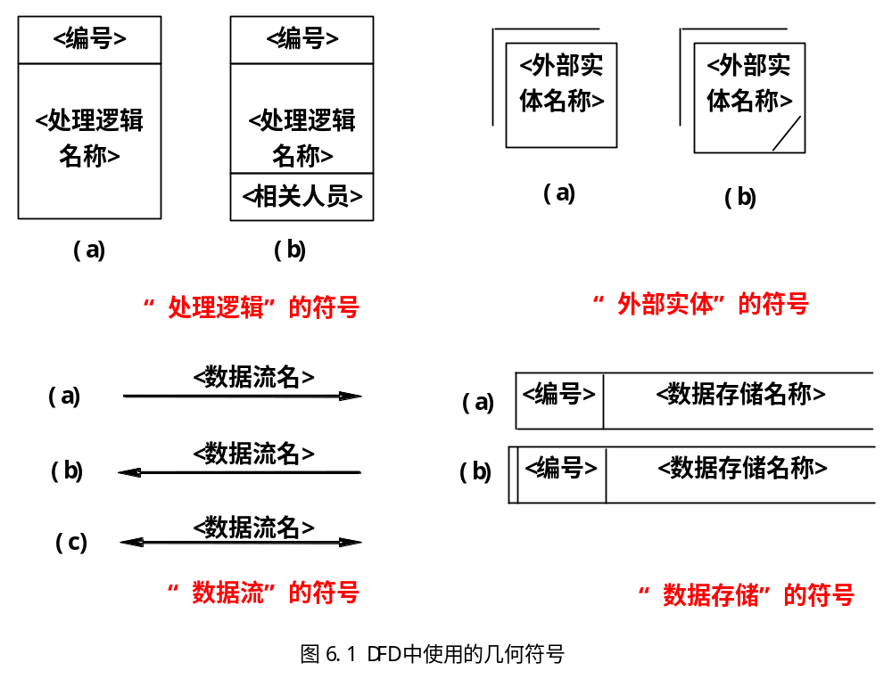
约定的符号

Slide 6
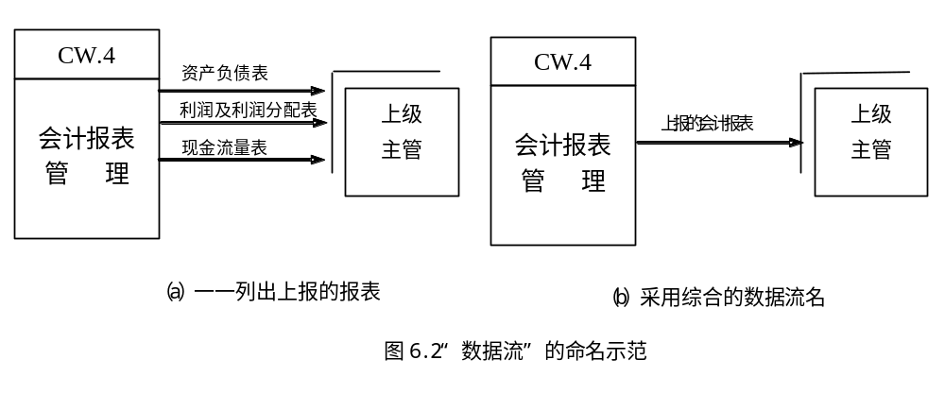
同一外部项与某处理逻辑之间有多个数据流时，应如何处理？

Slide 7
绘制DFD的基本步骤：
  确定系统的处理逻辑。
  对于某处理逻辑，确定与其相关的全部数据流。
  对于某处理逻辑，确定与其数据流相关的全部外部项。
  对于某处理逻辑，确定与其相关的全部数据存储。

Slide 8
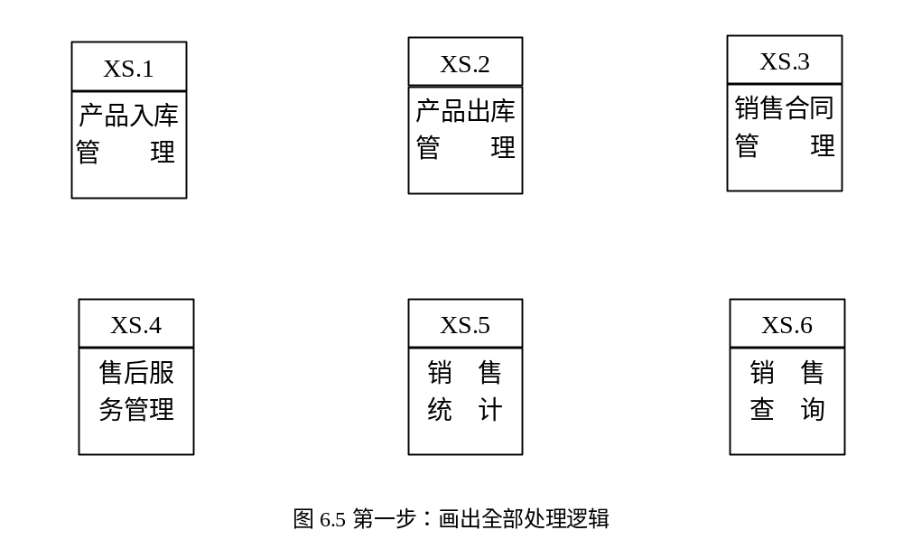

Slide 9
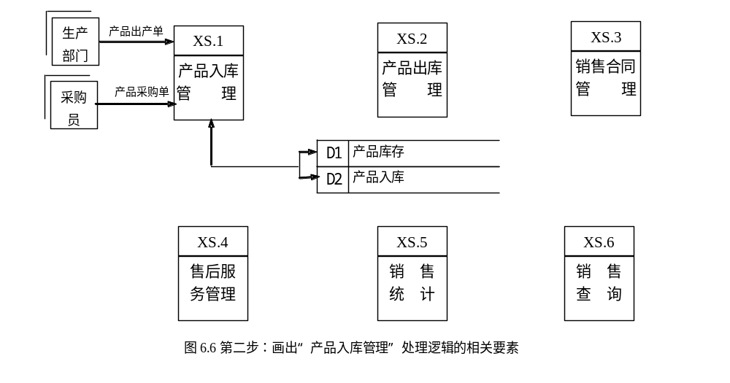

Slide 10
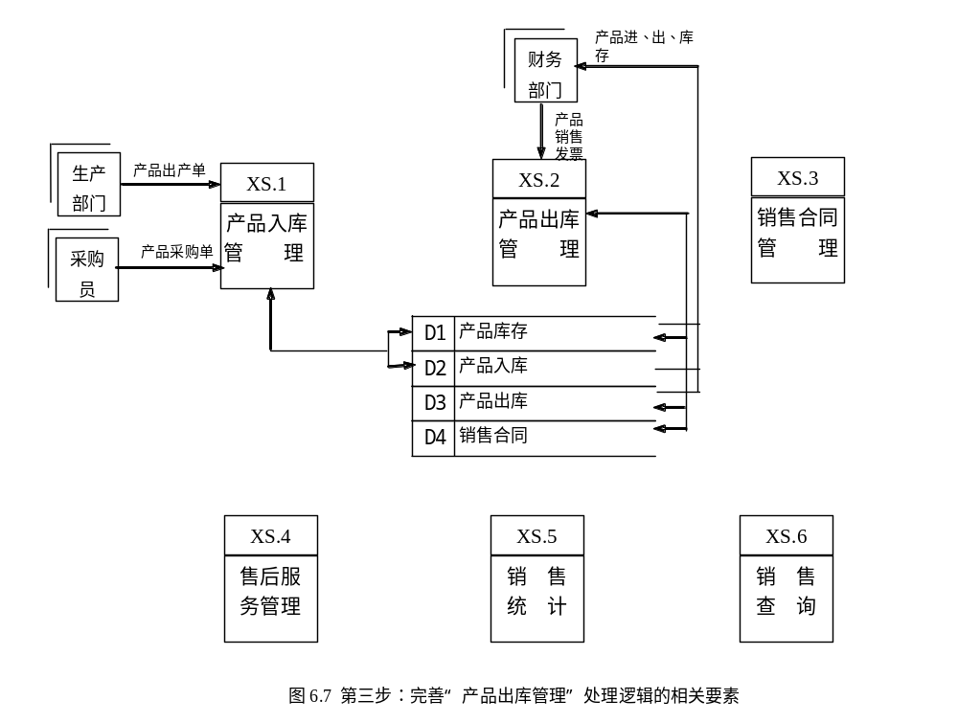

Slide 11
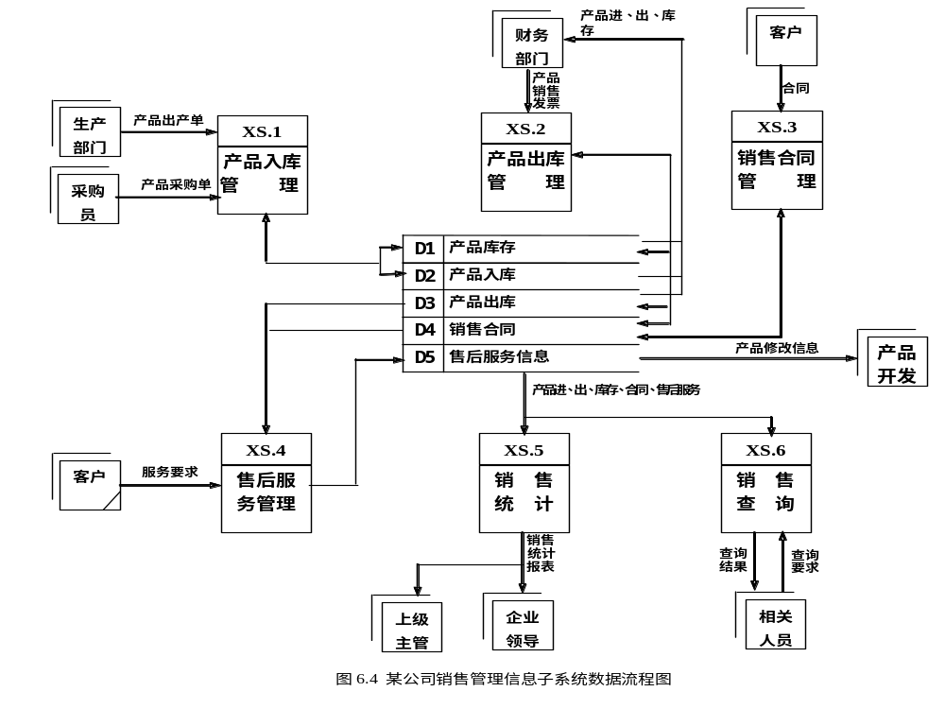

Slide 12
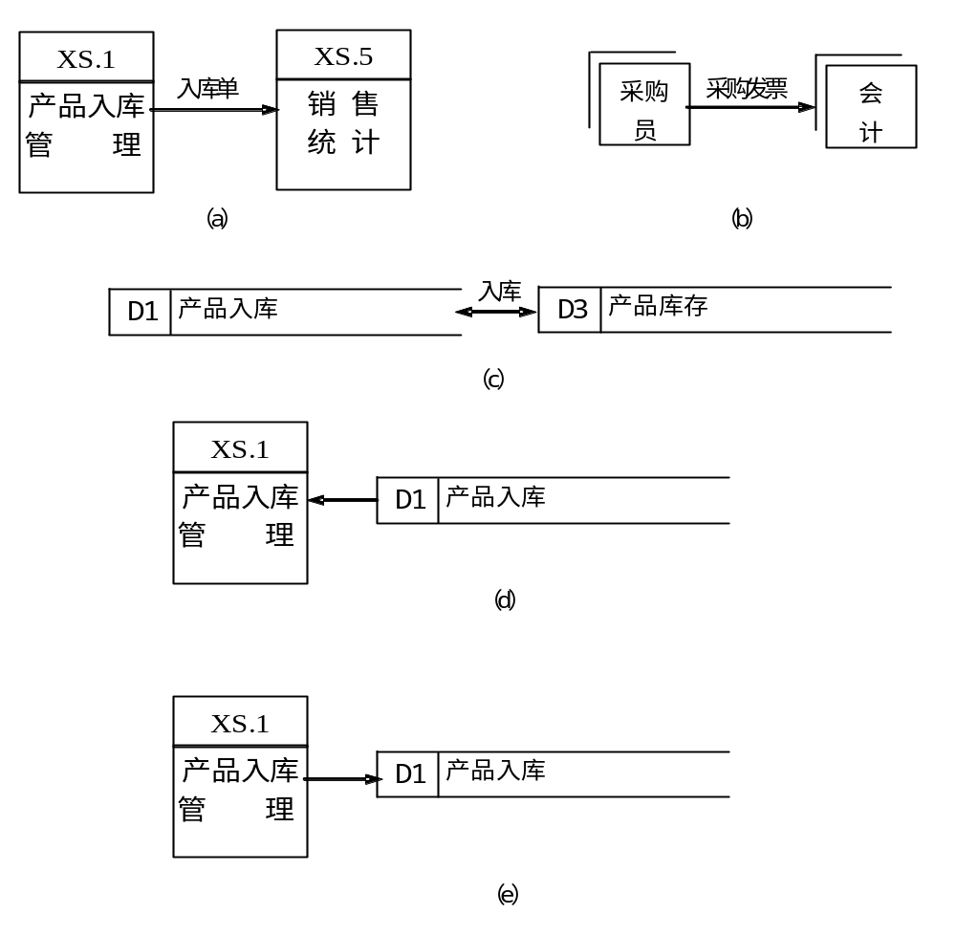
常见的错误

Slide 13
分层数据流程图（HDFD）
  组成与作用：
    顶层（一张）：
      反映系统的主要功能、相关的数据存储以及之间的数据流
      反映系统与其他系统的之间的数据流，它概括地描述了系统的边界和功能
    中间层（若干）：上一层中某处理逻辑的进一步详细的描述。
    底层（若干）:全部处理逻辑都被清晰的表示

Slide 14
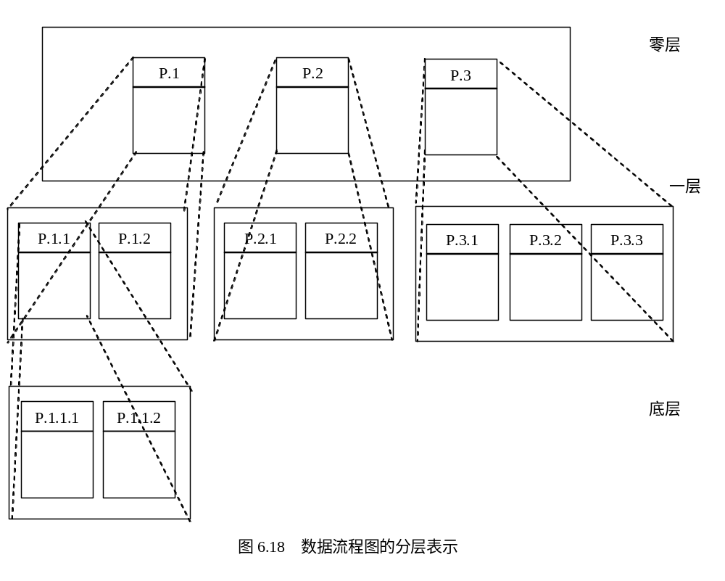

Slide 15
  分层数据流程图绘制的方法
    按照单张数据流程图的绘制方法，根据零层数据流程图的作用，首先画出零层DFD；
    然后将零层DFD中的每一个处理逻辑绘制一张下一层的DFD ，即构成一层DFD，若零层中有n个处理逻辑，则一层就有n张DFD；
    对一层DFD中的凡是没有清晰地表现出来的处理逻辑，再画出相应处理逻辑的二层DFD，对一层中的清晰表示了的处理逻辑则不继续绘制相应的二层DFD；
    若二层中还有没有清晰地表现出来的处理逻辑，则画出相应处理逻辑的三层DFD，对二层中的清晰表示了的处理逻辑则不继续绘制相应的三层DFD；
    照此下去，直到第m层中的全部处理逻辑都被清晰的表示为止，这时该系统就有m层的DFD。
自上而下

Slide 16
  分层DFD绘制的要点：
    黑箱原则和信息隐蔽原则
    继承性
    处理逻辑的粒度与分解的层数

Slide 17
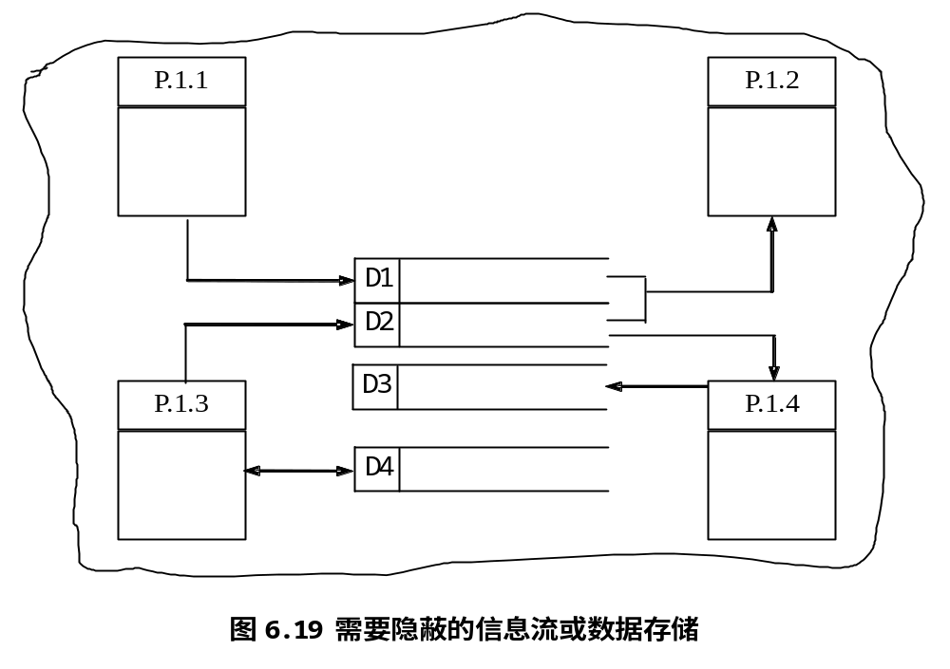
    黑箱原则和信息隐蔽原则
      处理逻辑内部的数据流、数据存储不需要表现出来，在下一层的数据流程图中再表现，或在DD中处理逻辑中描述，或在处理逻辑小说明中描述。

Slide 18
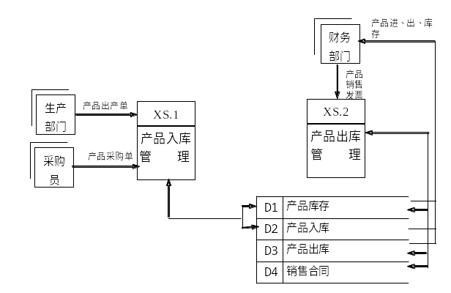
继承性
  某低一层的数据流程图来说，必须反映出来其父图中与其处理逻辑相关的外部实体、数据流、数据存储。

Slide 19
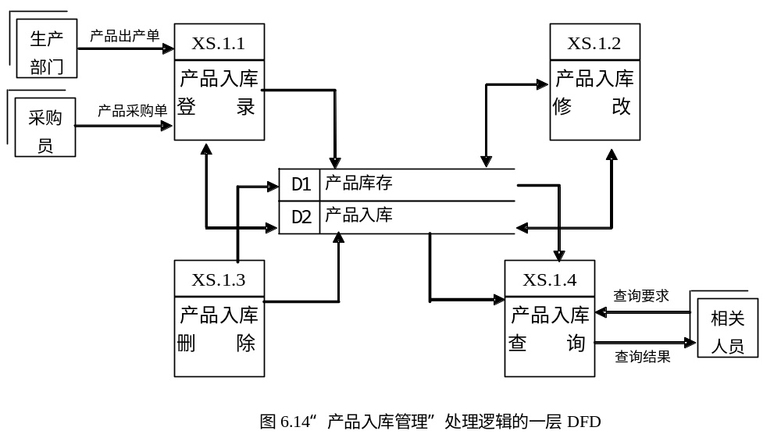

Slide 20
处理逻辑的粒度与分解的层数
  分层数据流程图的层数与问题的复杂程度相关，也与处理逻辑粒度有关。
  什么样的处理逻辑不再需要分解了？
  一般遵循“7±2”的原则，即对于每张DFD中处理逻辑的个数不少于5个，不多于9个。

Slide 21
练习：根据给出背景以及业务的要求，画出销售部分的分层DFD（至少两层），并将底层DFD中的某一处理逻辑采用SD或HIPO方法进行设计。
  背景：某商店专营多种电视机的销售。由于电视机竞争激烈，该商店经过对现行系统进行分析后，现分为采购组、销售组、库存组、售后服务组以及综合管理组。经调整后，各自业务范围如下：
    采购组：根据销售组的商品需求预测以及库存组提供的商品和备件库存信息，及时订货、提货，并填写收货单；
    销售组：根据用户的需求，填写销售发票，当用户向综合管理组的会计交款后，到仓库提货，并将客户填写的保修单登记入帐，便于售后服务，除此之外还根据收集的各种信息，作出商品的需求预测；
    库存组：完成商品和备件的收发存管理，根据采购组的收货单完成商品和备件的入库，根据销售组的销售发票完成商品的出库，根据售后服务组的备件领料单发料。每天下班之前，统计当天商品和备件的收发存，在第二天上班时将统计报表交给综合管理组。每月完成商品和备件的进销存统计，并上报综合管理组；
    售后服务组：当收到客户的维修信息后，填写备件领料单并领取相应备件，记录维修服务情况。每月底将维修情况按品牌对备件进行统计，并报采购组和综合管理组；
    综合管理组：由秘书、会计和出纳组成。除完成文件的收发、打印外，还负责接待客户，记录电话预约上门维修，将该信息转发给售后服务组，并检查售后服务的完成情况，月末完成销售部门的各种统计。

Slide 22
  分析
    从企业的角度来说
      内部实体：
        综合管理组：接待客户、预约维修、检查售后服务、销售统计
        采购组: 订货、提货、填写收货单
        销售组: 销售发票、商品需求预测
        售后服务组：售后服务、备件领料、记录维修服务情况、月维修备件使用统计
        库存组: 商品和备件库存管理、商品和备件的收发存管理、日/月收发存统计
      外部实体：
        客户
        供应商

Slide 23
    从销售的角度来说
      内部实体：
        综合管理组：接待客户、预约维修、检查售后服务、销售统计
        销售组: 商品销售、商品需求预测
        售后服务组：售后服务、备件领料、记录维修服务情况、月维修备件使用统计
      外部实体：
        客户
        采购组
        库存组

Slide 24
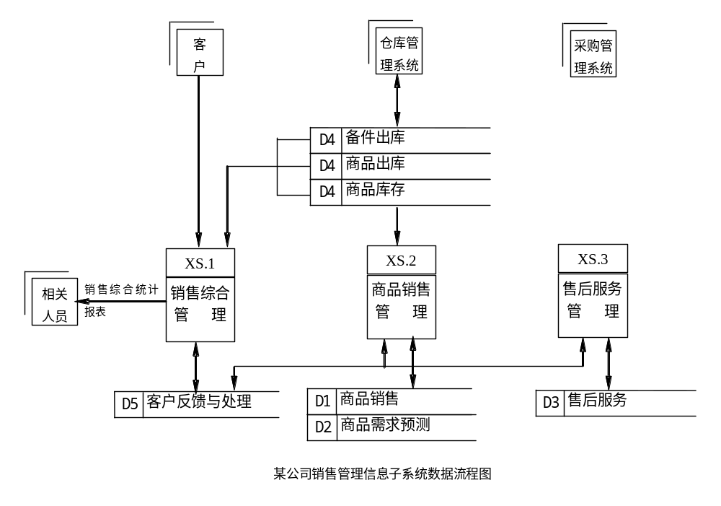
  继续完善

Slide 25
数据字典
  作用：对数据流程图的补充说明，给出新系统中相关要素的统一定义和描述。
  组成要素：
    数据元素
    数据结构
    数据流
    数据存储
    处理逻辑

Slide 26
数据元素
  数据的最小组成单位，具有逻辑不可再分性。
编号 | XS010 | 标识符 | CPCGDJ |  | 名称 |  | 产品采购单价 |  | 别名 | 产品购入单价
含义 | 某产品实际采购的单价，只用于自组产品。
类型 | 数值型 | 长度 (字节) |  | 12 |  | 值域 |  | 0 - 99999999.999
备注 | 同一产品每次采购，其采购单价会不同。
填表人： 日期：
图6.10 数据元素描述

Slide 27
    数据结构
      数据结构可以由若干个数据元素和数据结构组成。
编号 | S00001
名称 | 产品标识
含义
组成 | 产品名称+产品规格+产品型号+单位
相关数据流 | 产品入库单、产品采购单、产品销售合同
相关处理逻辑 | 产品入库管理、产品出库管理、产品合同管理
填表人： 日期：
图6.12 数据结构描述

Slide 28
    数据流
      数据流程图中的系统内部数据流没必要全部描述，这类数据流可以从数据存储中获得。
编 号 | L0004
名 称 | 产品进、出、库存
含 义 | 产品指定时期的进库数、出库数以及期末的库存数等
来 源 | 产品入库、产品出库、产品库存
去 向 | 财务部门
组 成 | 年份、月份、产品标识、入库数、出库数、期末库存数
流 通 量 | 1份/月
高峰流通量 | 1份/月
备 注
填表人： 日期：
图6.13 数据流描述

Slide 29
    数据存储
      在数据字典中，只描述数据存储的逻辑存储结构，而不涉及其物理结构。
编 号 | D2 | 名 称 | 产品入库
含 义 | 存储自制或自组产品每次入库的品种、数量、金额等信息
组 成 | 日期、入库单号、产品标识、类别、数量、金额、收货人、送货人
关键字 | 日期、入库单号、产品标识
备 注
填表人： 日期：
图6.14 数据存储描述

Slide 30
    处理逻辑
      数据字典只对处理逻辑进行简单的描述。
编号 | XS.1 | 名称 | 产品入库管理
简述 | 记录自制或自组产品入库的品种、数量、金额等信息
输入 | 产品出产单、产品采购单
处理 | (1) 根据产品出产单或产品采购单，确定入库的种类(自制或自组)； (2) 将相应单据中的信息（如：日期、入库单号、产品标识、产品类别、数量、金额、收货人、送货人等）存入数据存储“产品入库”中； (3) 修改数据存储“产品库存”中相应产品的库存数量、库存单价等信息； (4) 打印入库单。
输出 | 产品入库
备注
填表人： 日期：
图6.15 处理逻辑描述

Slide 31
    处理逻辑小说明
处理逻辑编号 |  | XS.1 | 处理逻辑名称 | 产品入库管理
功 能 | 记录自制或自组产品入库的品种、数量、金额等信息
输入数据 | 产品出产单、产品采购单
输出数据 | 产品入库
功能描述： 选择本次产品入库的种类（自制或自组）； 输入产品入库单或产品采购单的基本信息：入库日期、入库单号、收货人、送货人； (3) 对单据中所有的产品，循环处理： 输入产品标识、入库数量、金额等 存入数据存储“产品入库” 从数据存储“产品库存”中，查找该产品的库存数、库存单价 如果 找到 则 计算库存单价：库存单价=（原库存数*库存单价+金额）/（原库存+入库数量） 计算库存数：库存数=原库存数+入库数量 否则 库存单价=金额/入库数量 库存数=入库数量 修改数据存储“产品库存”中相应产品的库存数量、库存单价等信息； (4) 打印入库单。
处理方式 | 每收到一次产品入库，则执行该处理逻辑依次。
填表人： 日期：
图6.17 “产品入库管理”处理逻辑的小说明

Slide 32
6.2 模块与软件结构
模块的定义与属性
  定义：可以组合、更换和分解的单元，是组成系统、便于处理的基本单位。
  属性:
    外部属性：功能和输入输出数据
    内部属性：算法和内部重要变量
表6.10 “排序”模块的属性描述
属性类
属性
说明
外部属性
功能
根据指定的排序规则，完成排序
输入输出数据
输入数据：(升序、降序)、待排序的数据类型、待排序的数据
输出数据：排序后的数据
内部属性
算法
排序的算法有许多，冒泡法就是其中一个，选定一种算法给予描述

Slide 33
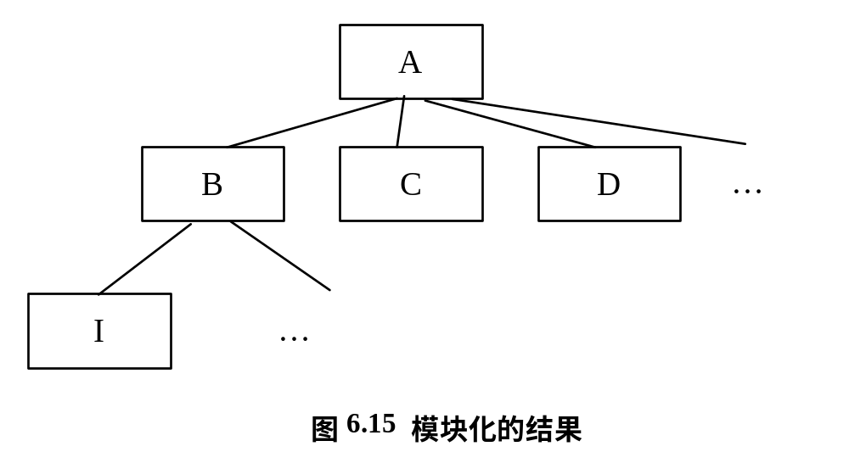
模块化原理
  模块化：将复杂软件划分为不同粒度的模块的过程
    最小粒度的模块完成独立的功能
  模块化提供了一种方法，将系统分解成小的更易管理的单元，并在它们之间定义了完善的接口
  划分的质量：模块的独立性来衡量

Slide 34
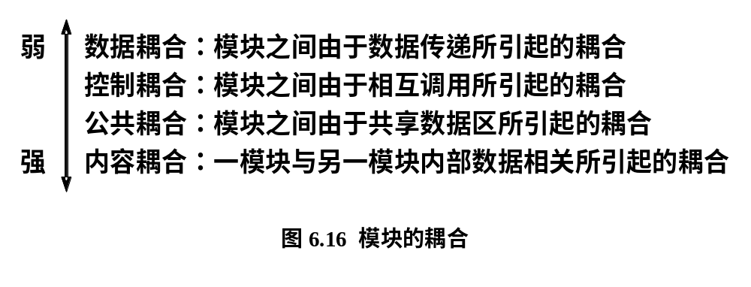
  模块划分的评价指标
    耦合：
      衡量模块之间的相关性，极性是越弱越好

Slide 35
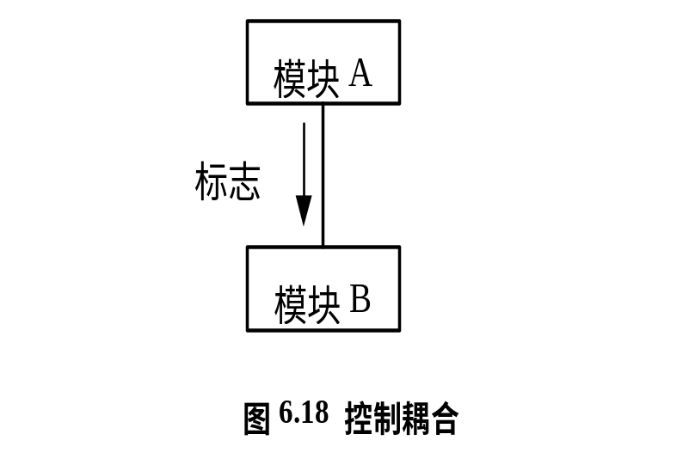
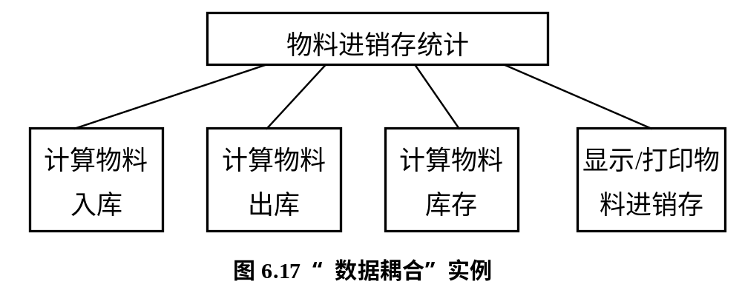
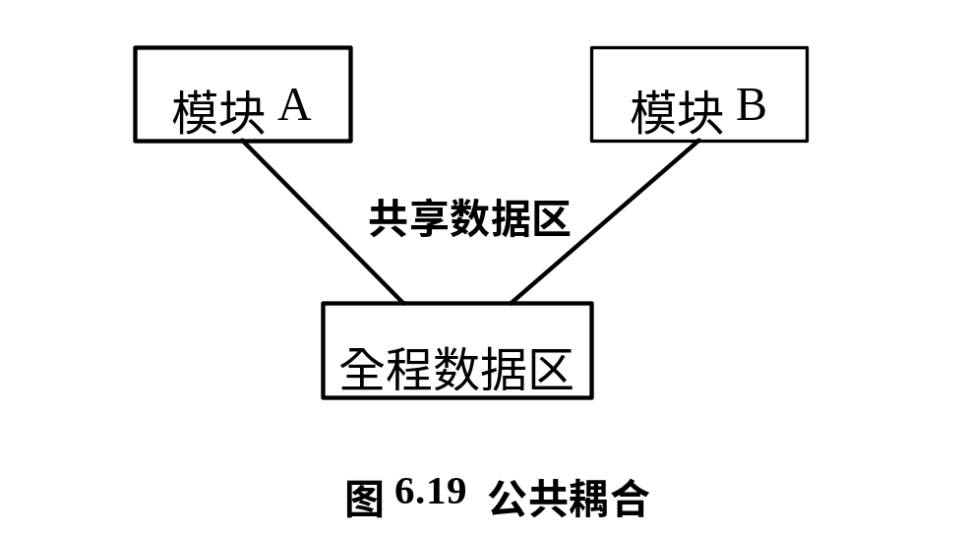
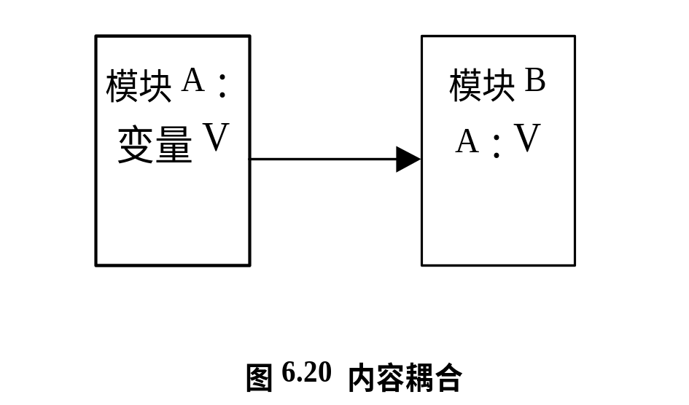

Slide 36
      减少模块间的耦合程度可采用的措施：
        通过过程或函数调用而不采用直接引用。
        应尽量使用数据耦合。
        控制耦合的数量，在模块间相互调用时模块间传递参数的个数尽量少。

Slide 37
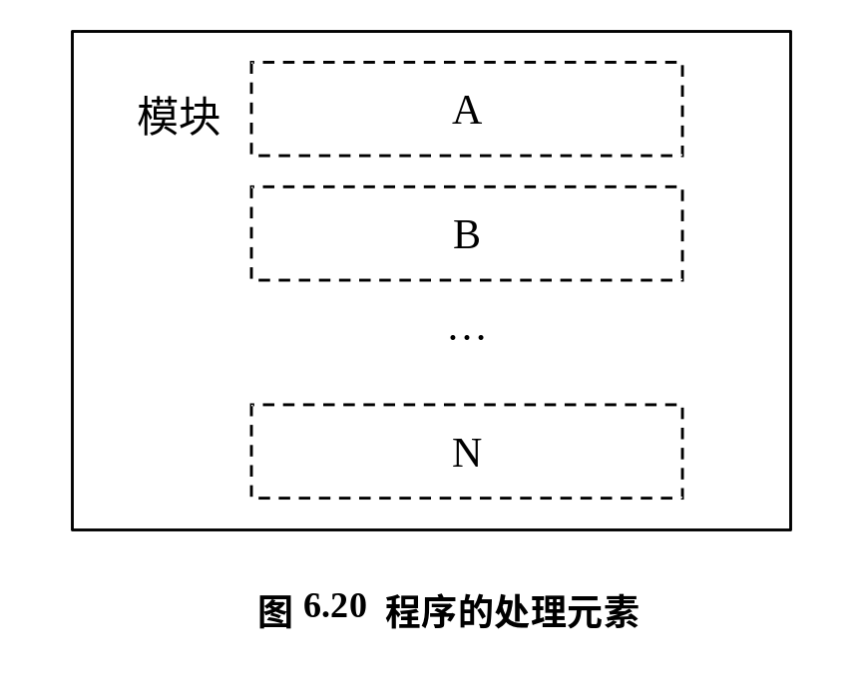
    聚合
      一个模块的内部活动之间的关联性
      极性是越强越好。

Slide 38
      分类：
        功能聚合：一个模块内的各处理元素只与单一任务相关。例如读取记录模块等是功能聚合的模块。
        顺序聚合：模块内前一个处理元素的输出是另一个处理元素的输入。
        通讯聚合：模块内所有处理元素都引用同一数据，对同一输入数据进行操作或产生同一个输出数据。
        过程聚合：模块内部各处理元素之间存在一定的关系，并且必须按某一特定的次序执行
        时间聚合：一个模块内各处理元素必须在一个有限的时间间隔内执行完成。
        逻辑聚合：表示模块内包含了同一类型的多种活动，模块内的各处理元素逻辑相关。
        偶然聚合：由关系比较松散的活动组成的模块。

Slide 39
模块设计时考虑了如下因素：
  使每种物料库存增加的原因有很多，计算物料入库方法不会变化：采用“计算物料入库”模块，当发生变化时，只需要修改这一个模块即可；
  使每种物料库存减少的原因有很多，计算物料出库方法不会变化：采用“计算物料出库”模块，当发生变化时，只需要修改这一个模块即可；
  不仅功能“物料进销存统计”需要计算物料的入库、出库、库存，还在其他一些功能中需要使用，因此将物料的入库、出库、库存作为独立的模块可以减少程序设计的工作量，使编写其他模块的程序员只需要知道入库、出库、库存模块的外部属性即可。

Slide 40
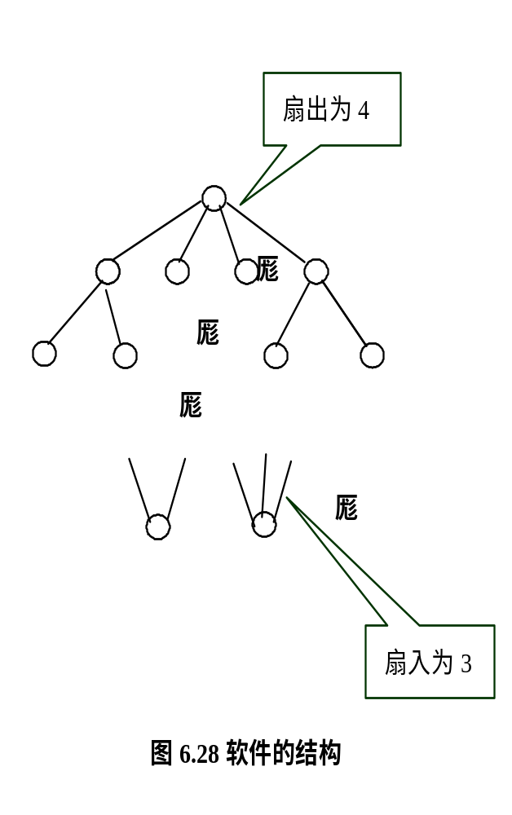
  软件结构的形态
    “形态”：软件结构所表现出来的形状
    4个参数：
      深度：软件调用其它模块的最多层次，即层次结构的层数。
      宽度：软件结构中模块划分的粒度大小，若粒度过细，则宽度可能会较大。
      扇入：某模块被其它模块调用的情况。
扇出：某模块调用其它模块调用的情况。

Slide 41
6.3 结构化系统设计方法
基本思想：
  认为一个程序、一个系统是由一组功能操作构成的。
  任何计算机程序都可以用顺序结构、分支结构和循环结构组成。
  系统设计者首先无须知道模块的内部，而只是将系统看作是功能模块的集合，对模块间的关系进行设计。
基本方法：
  结构图(SC: Structure Chart)
  将模块按照一定的组织层次结构构造起来，以形成软件结构，描述系统由哪些模块组成，以及各个模块之间的调用关系。

Slide 42
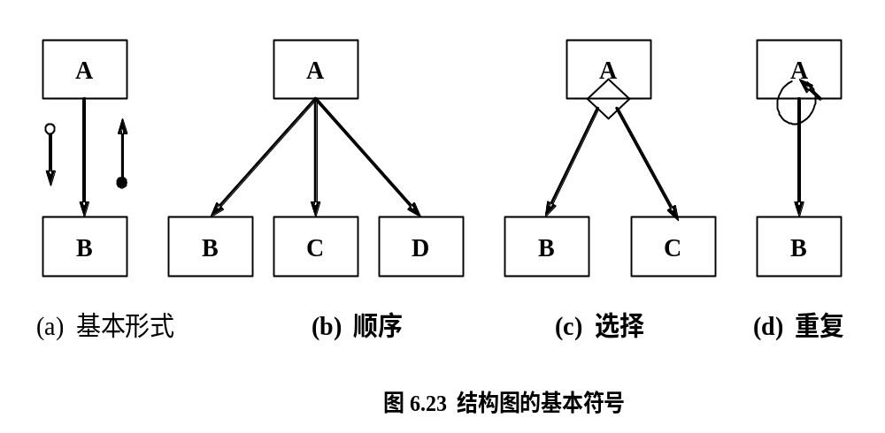
  使用的符号

Slide 43
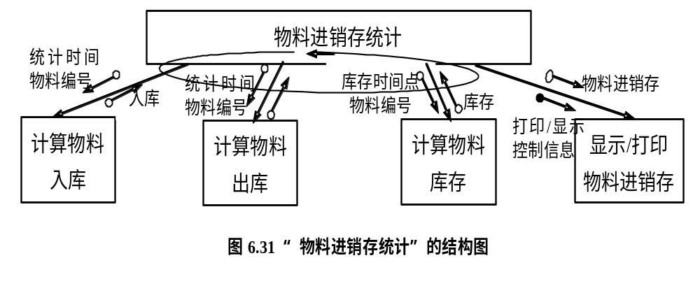

Slide 44
  SC和DFD的主要区别：
    SC ：
      表现：层次、上下级模块的调用和控制关系；
    DFD ：
      表现：处理逻辑之间的数据关系，不表示各级控制关系和调用关系。
  SC的设计
    根据系统的数据流，定义一组不同的映射，对系统功能模块进行分解和扩展，合理地将数据流程图转换为系统的结构图。

Slide 45
如何将SA的结果转换为SC？
  映射策略：
    变换分析映射策略：
      按照I-P-O（输入-处理-输出）的方式，根据DD中处理逻辑的说明，将某处理逻辑分为输入部分、加工部分、输出部分，即得到叶子的下一层模块，然后再逐一对输入部分、加工部分、输出部分分别划分模块，设定模块的调用参数和返回数据。
      设计的思路：若管理信息系统作为企业数据处理要求的，即单纯地完成数据录入、存储、加工、传输、输出，而不涉及流程，则DFD就是按照输入-处理-输出来设计的，是描述输入-处理-输出的数据流，因此适合采取变换分析映射策略。
处理逻辑
I
P
O

Slide 46
    事务分析映射策略：根据活动的序列得到初始结构图，然后分析每个活动，分解出相应细节，由此细化活动的模块。
      设计的思路：若DFD就是按照企业流程来设计的，是描述企业流程中活动的实现，因此适合采取事务分析映射策略。

Slide 47
例如，学生教务管理
  变换分析映射策略：
    I：
    P：
    O：
  事务分析映射策略：
    教学计划管理
    课程管理
    考试管理

Slide 48
  混合策略：
    高层：事务分析映射策略
    底层：变换分析映射策略
  映射设计时还要考虑其他影响因素：操作权限的控制等

Slide 49
  基本步骤
    将分层DFD映射为初始结构图。
    细化叶子模块：根据DD中的处理逻辑说明，将初始结构图中的叶子模块细化，得到每个叶子模块的结构图。
    将叶子模块的结构图合并到初始结构图，得到扩展后的结构图。
    优化扩展后的结构图：
      根据模块化的高聚合、低耦合的原则，优化扩展后的结构图，获得最终结构图。
      优化操作：合并、降低耦合、提升聚合、模块复用等。

Slide 50
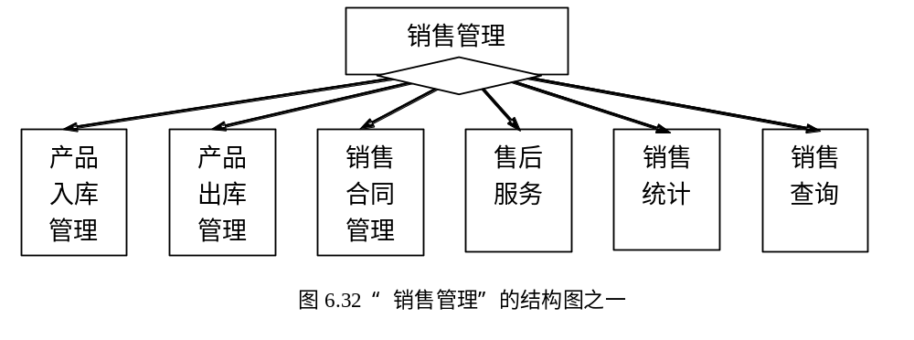
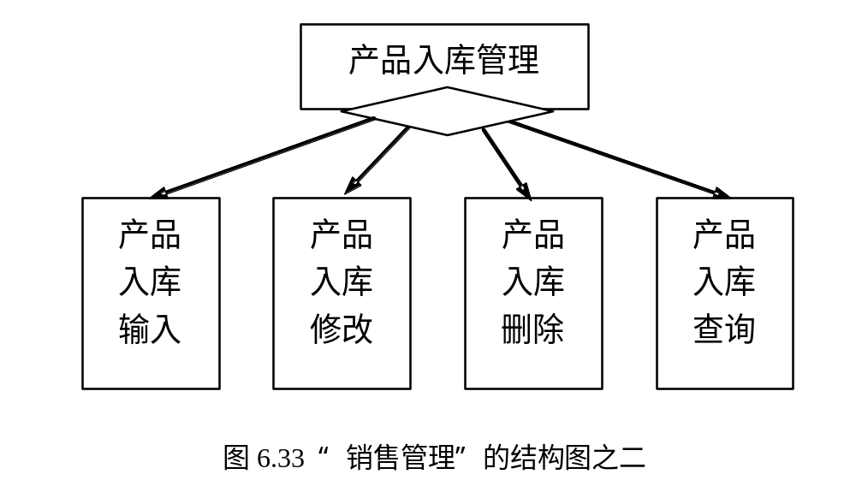
实例

Slide 51
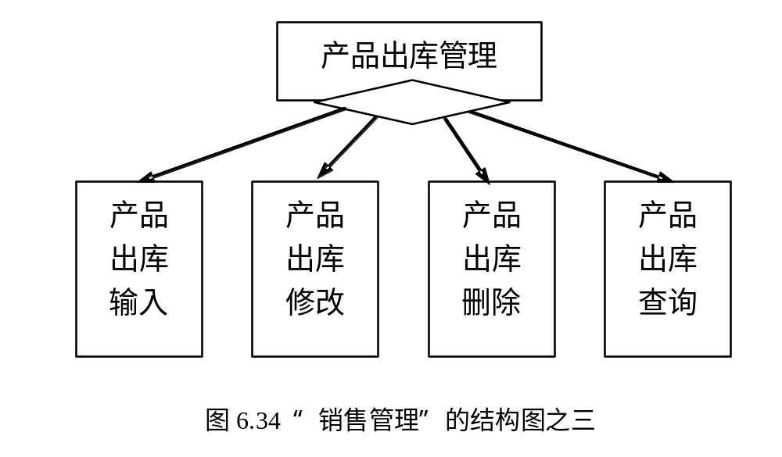
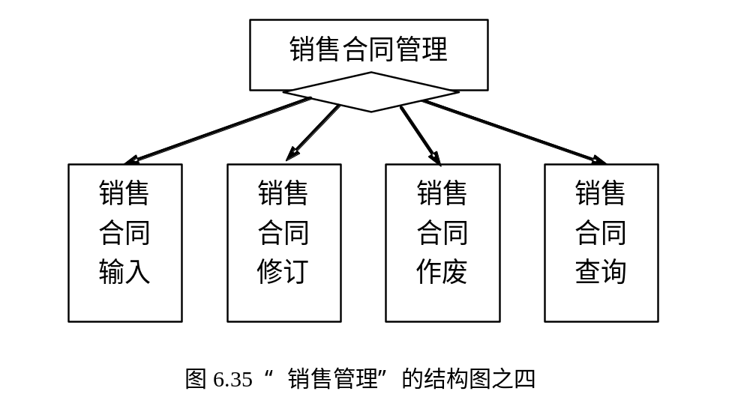

Slide 52
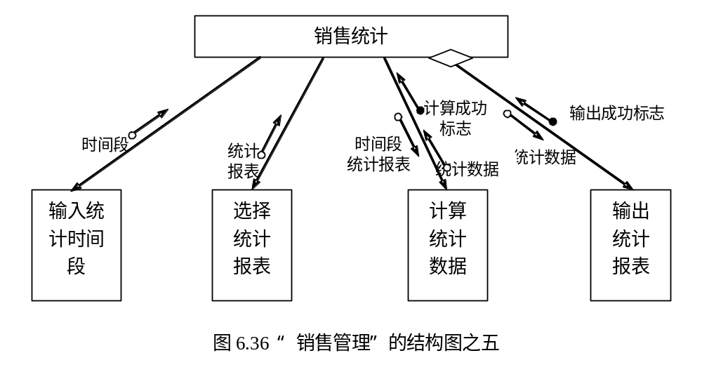

Slide 53
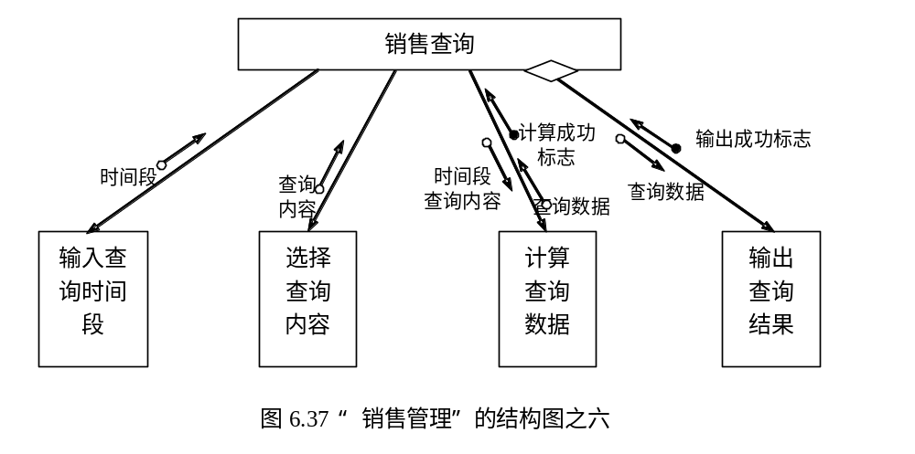

Slide 54
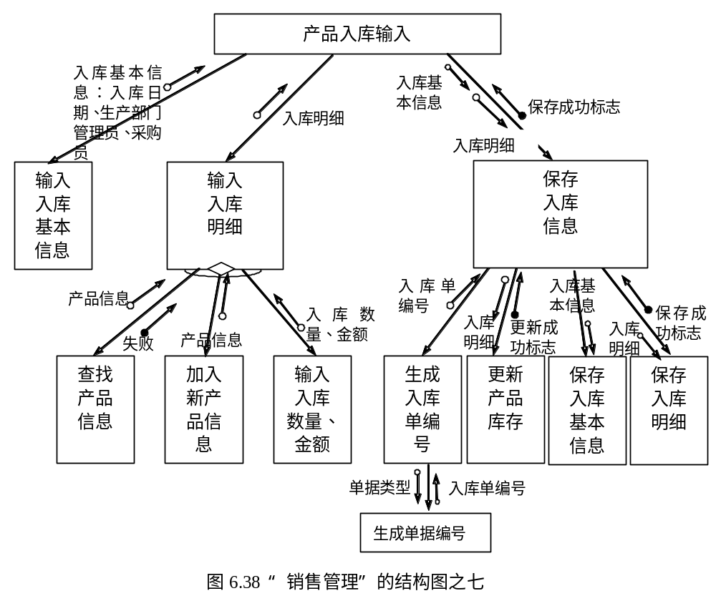

Slide 55
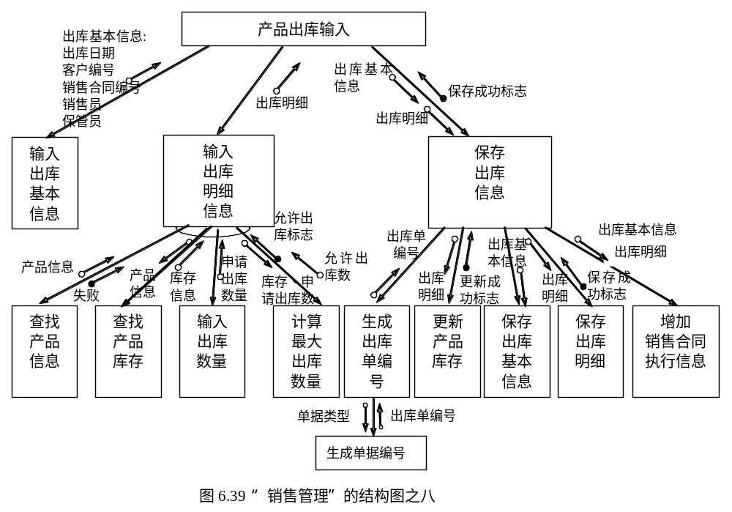

Slide 56
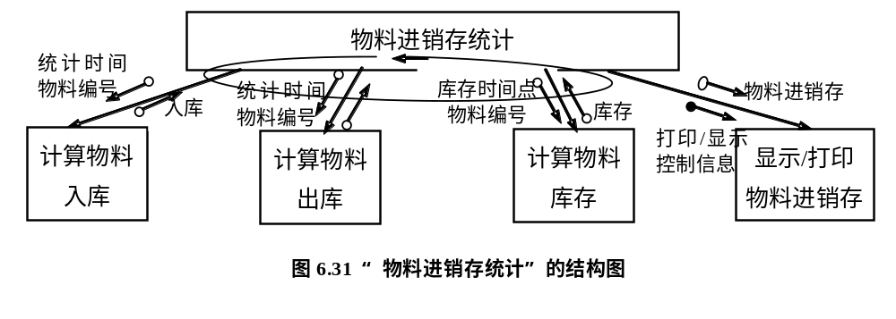
  模块的详细设计
    问题：
      SC完成了软件的结构设计，描述了模块的外部属性，却没有描述模块的内部属性
    “模块说明书”：完成对每个模块的详细设计。

Slide 57
模块标识
WLGL-007
所 属
子系统
物料管理
属于企业规则
□ 是
√ 否
模块名称
物料进销存统计
主要功能
计算给定时间段物料的进消存，并显示或打印
调用模块
计算物料入库、计算物料出库、计算物料库存、显示/打印物料进消存
被调用模块
输 入
统计时间（起始时间、终止时间）、输出方式（打印/显示）
输 出
显示/打印物料进销存统计表
相关数据表
物料的入库、出库明细、物料年初库存、物料当前库存、物料明细
主要内部变量
起始时间、终止时间、打印/显示选择、物料的进消存
算法描述
1） 根据统计时间，从物料的“入库”、“出库”明细、“物料年初库存”、“物料当前库存”中筛选“需要计算进销存的物料清单”；2） 根据生成的“需要计算进销存的物料清单”，循环调用：（1）模块“计算物料入库”，获得指定物料的入库数据；（2）模块“计算物料出库”，获得指定物料的出库数据；
（3）模块“计算物料库存”，获得指定物料的库存数据。每循环一次，计算一种物料的进销存，直到全部计算完毕；
3） 调用“显示/打印物料进销存”。
设计者: 梁静 设计日期: 2007年04月03日 版本:1.0

